Slide 1
INSTITUCION EDUCATIVA LUIS CALIXTO LEIVA
SEDE PRINCIPAL
GARZON SEPTIEMBRE 04 DEL 2019

Slide 2
DOCENTES DE
PREESCOLAR,
PRIMARIA Y
COORDINADORES

Slide 3
EXPERIENCIA SIGNIFICATIVA
LEYENDO Y ESCRIBIENDO EL MUNDO VOY COMPRENDIENDO

Slide 4
EXPERIENCIA SIGNIFICATIVA

Slide 5
PLAN LECTOR IMPORTANCIA DE LA LECTURA

Slide 9
Mediante el desarrollo del Plan Lector se ha llevado un proceso para el mejoramiento de la lectura comprensiva y por ende un mayor rendimiento académico.

Slide 10
REALIZACION Y EXPOSICION DE LOS TRABAJOS DE LOS NIÑOS

Slide 12
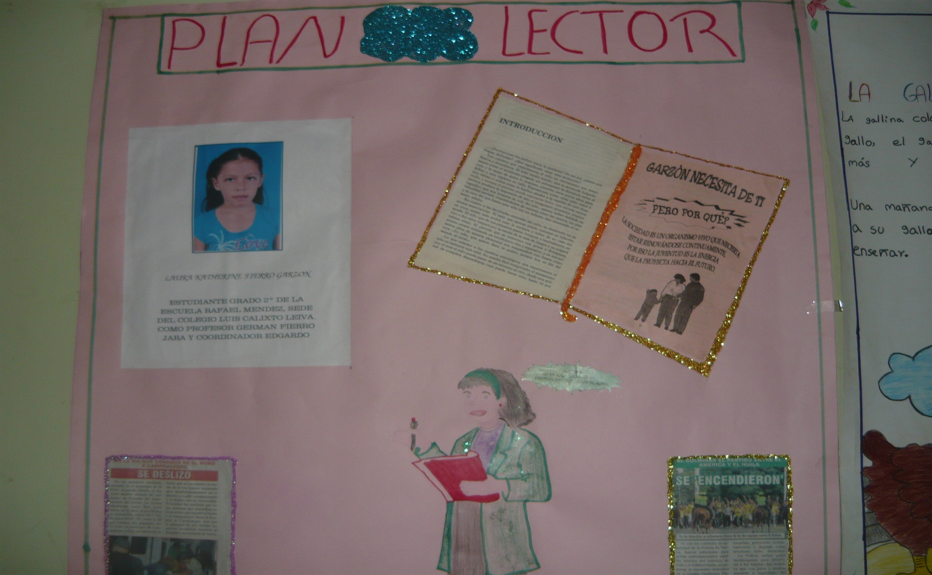
Grado 2º

Slide 17
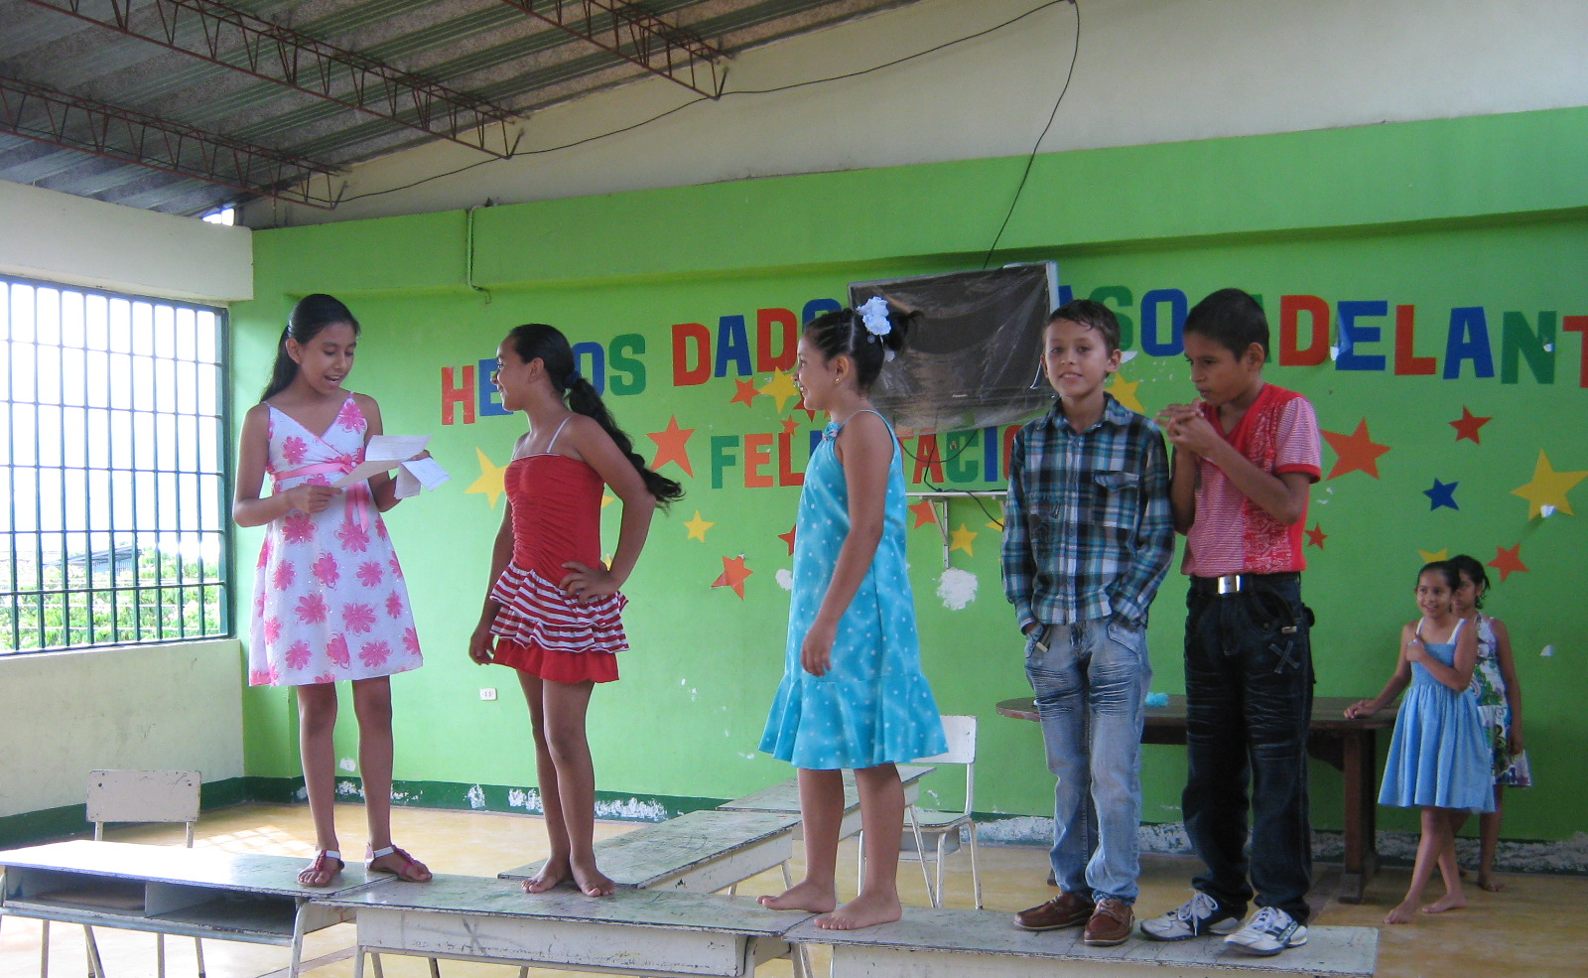
Los estudiantes afianzan las habilidades lingüísticas, mediante la actuación.

Slide 18
Lectura e interpretación de imágenes por parte de los niños de preescolar

Slide 19
Los niños, mediante el juego y la representación gráfica, también se expresan.

Slide 20
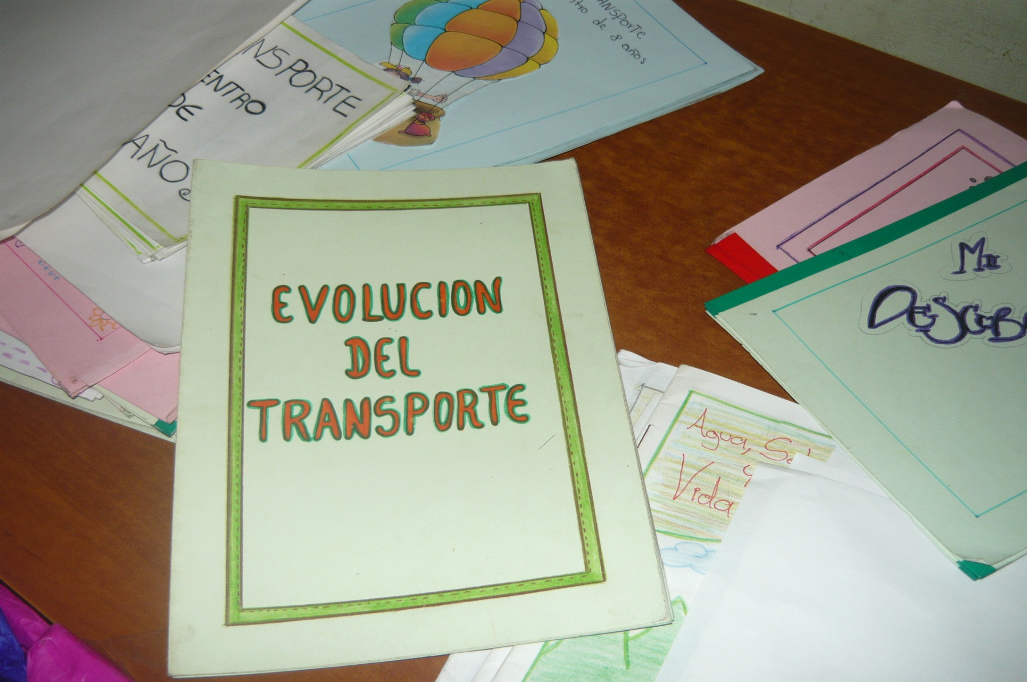

Slide 21
LECTURA COMPRENSIVA GRADOS 3º,4º Y 5º

Slide 22
La lectura es comprensiva cuando el lector entiende un escrito. Por eso, el propósito de toda lectura es interpretar lo que realmente dice un texto escrito.

Slide 23
La ortografía nos enseña a escribir correctamente las palabras y los signos de puntuación, son indispensables en la lectura comprensiva.

Slide 24
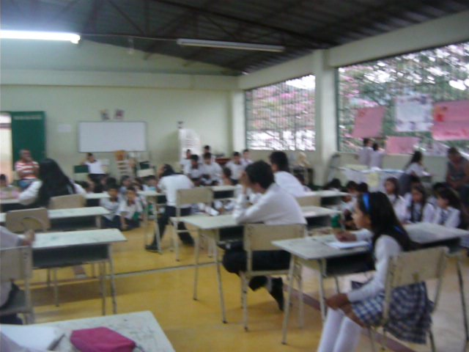
Participación de los estudiantes en la escritura de textos (Redacción y ortografía).

Slide 25
Intervención del Coordinador en la actividad de la Experiencia Significativa

Slide 26
Incentivar a los estudiantes por el gusto hacia la lectura comprensiva.

Slide 27
Se estimula a los niños con pequeños detalles para incentivar el gusto por la lectura y escritura.

Slide 28
Participación activa de los docentes en el proceso de lectura y escritura

Slide 29
Participación de los estudiantes en la lectura interpretativa, argumentativa y propositiva.

Slide 30
Los estudiantes participan activamente en la Experiencia Significativa «LEYENDO Y ESCRIBIENDO EL MUNDO VOY COMPRENDIENDO».

Slide 31
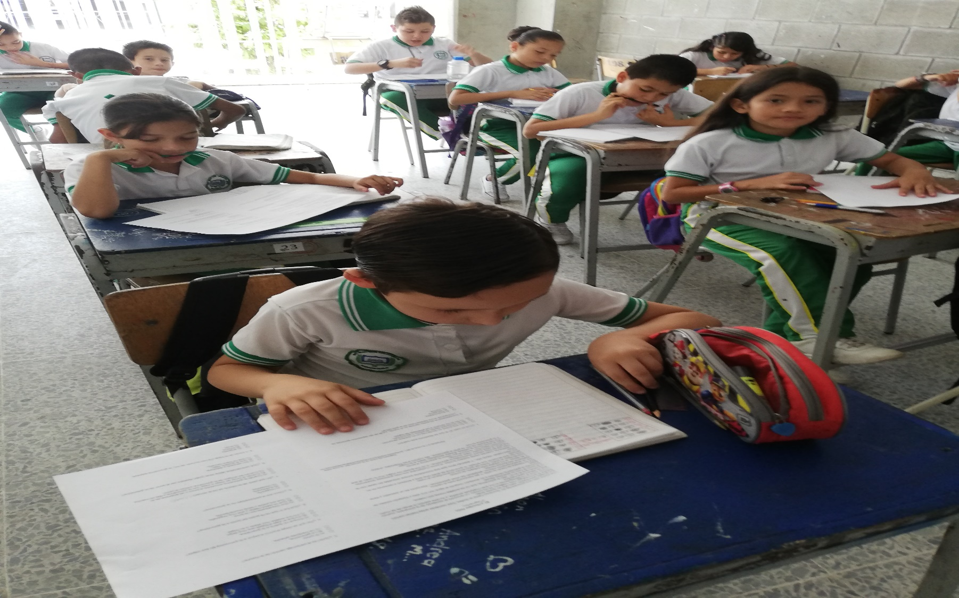
DESARROLLO DE ACTIVIDADES ESTILO SABER

Slide 40
LECTURA COMPRENSIVA

Slide 42
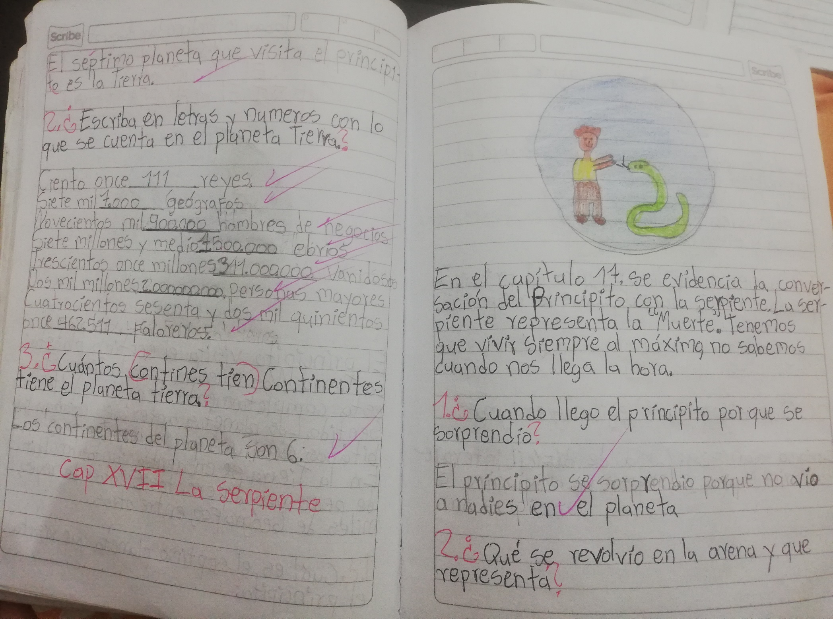

Slide 44
EL TRABAJO EN EQUIPO ENRIQUECE EL CONOCIMIENTO

